Slide 1
2. HTML

Slide 2
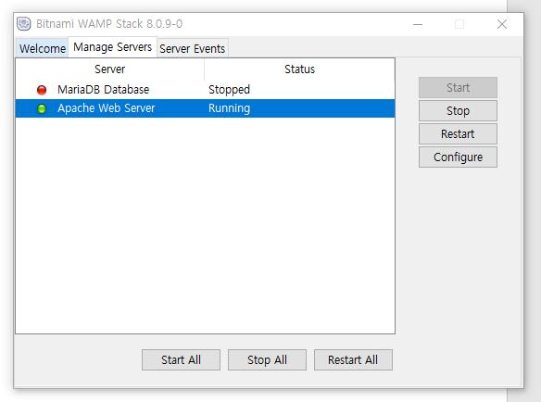
Bitnami WAMP Stack Manager tool
php 수업 시 Apache Web Server 를
Restart 해야 할 경우가 생김

Slide 3
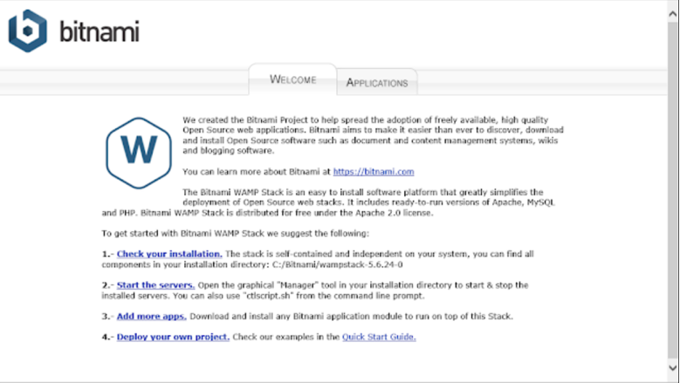
첫 화면
htdocs 안에 있는 파일들이 모여 이 페이지를 구성한다.
해당 디렉토리 안에 파일들을 모두 지우자

Slide 4
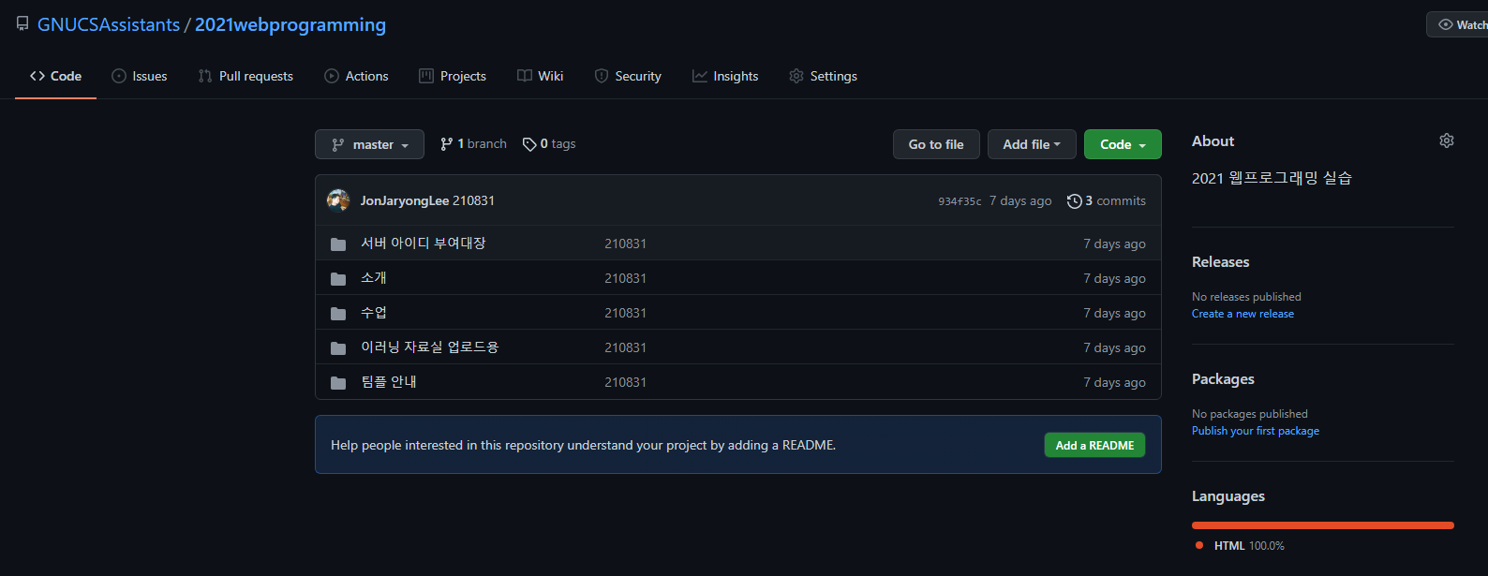
조교실 웹프로그래밍수업 깃허브
https://github.com/GNUCSAssistants/2021webprogramming
즐겨찾기 추가
깃허브에 접속해 샘플 예제를 복사해서 index.html 파일 하나를 만든다.

Slide 5
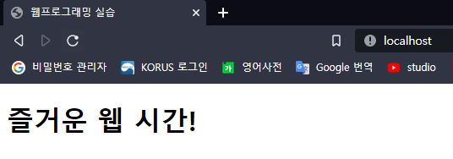
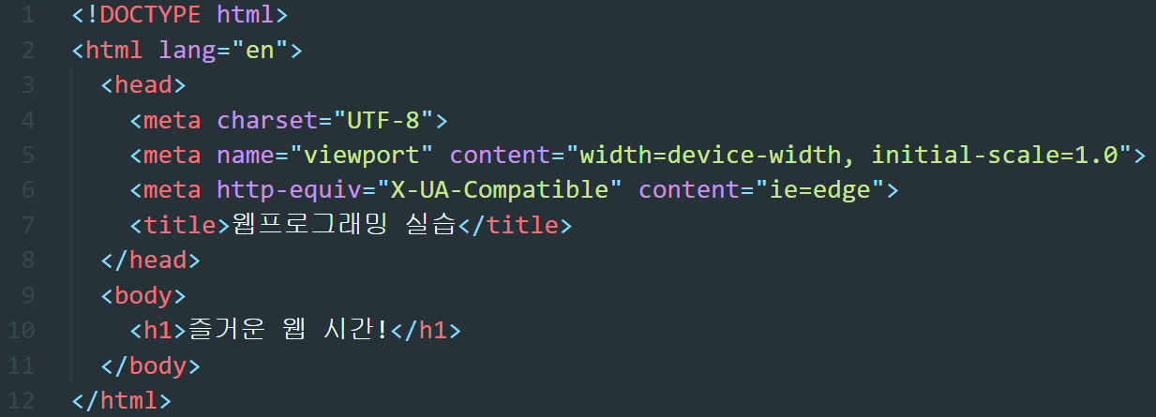
첫 화면

